Slide 1

muduo_net库源码分析
第二十九章

Slide 2
进程(线程)wait/notify
pipe
socketpair
eventfd
eventfd 是一个比 pipe 更高效的线程间事件通知机制，一方面它比 pipe 少用一个 file descripor，节省了资源；另一方面，eventfd 的缓冲区管理也简单得多，全部“buffer” 只有定长8 bytes，不像 pipe 那样可能有不定长的真正 buffer。

Slide 3
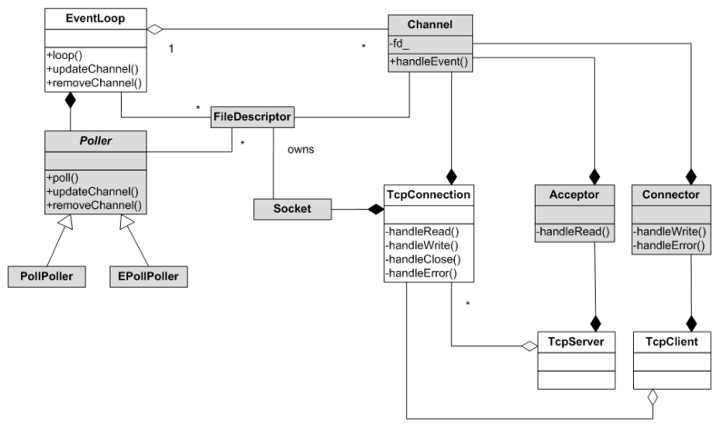
类图

Slide 4
EventLoop::runInLoop
// 在I/O线程中执行某个回调函数，该函数可以跨线程调用
void EventLoop::runInLoop(const Functor& cb)
{
if (isInLoopThread())
{
// 如果是当前IO线程调用runInLoop，则同步调用cb
cb();
}
else
{
// 如果是其它线程调用runInLoop，则异步地将cb添加到队列
queueInLoop(cb);
}
}

Slide 5
EventLoop::queueInLoop
void EventLoop::queueInLoop(const Functor& cb)
{
{
MutexLockGuard lock(mutex_);
pendingFunctors_.push_back(cb);
}
// 调用queueInLoop的线程不是当前IO线程需要唤醒
// 或者调用queueInLoop的线程是当前IO线程，并且此时正在调用pending functor，需要唤醒
// 只有当前IO线程的事件回调中调用queueInLoop才不需要唤醒
if (!isInLoopThread() || callingPendingFunctors_)
{
wakeup();
}
}

Slide 6
EventLoop::loop
while (!quit_)
{
activeChannels_.clear();
pollReturnTime_ = poller_->poll(kPollTimeMs, &activeChannels_);
if (Logger::logLevel() <= Logger::TRACE)
{
printActiveChannels();
}
eventHandling_ = true;
for (ChannelList::iterator it = activeChannels_.begin();
it != activeChannels_.end(); ++it)
{
currentActiveChannel_ = *it;
currentActiveChannel_->handleEvent(pollReturnTime_);
}
currentActiveChannel_ = NULL;
eventHandling_ = false;
doPendingFunctors();
}

Slide 7
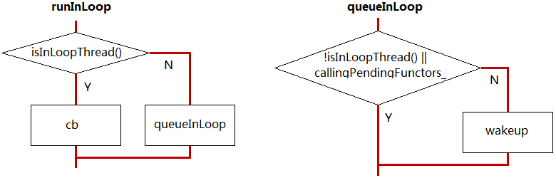
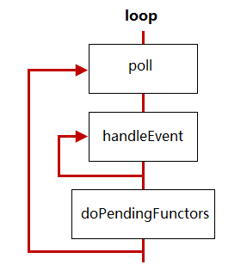
流程图
调用queueInLoop的线程不是当前IO线程需要唤醒
或者调用queueInLoop的线程是当前IO线程，并且此时正在调用pending functor，需要唤醒
只有IO线程的事件回调中调用queueInLoop才不需要唤醒

Slide 8
doPendingFunctors
void EventLoop::doPendingFunctors()
{
std::vector<Functor> functors;
callingPendingFunctors_ = true;
{
MutexLockGuard lock(mutex_);
functors.swap(pendingFunctors_);
}
for (size_t i = 0; i < functors.size(); ++i)
{
functors[i]();
}
callingPendingFunctors_ = false;
}
不是简单地在临界区内依次调用Functor，而是把回调列表swap到functors中，这样一方面减小了临界区的长度（意味着不会阻塞其它线程的queueInLoop()），另一方面，也避免了死锁（因为Functor可能再次调用queueInLoop()）
由于doPendingFunctors()调用的Functor可能再次调用queueInLoop(cb)，这时，queueInLoop()就必须wakeup()，否则新增的cb可能就不能及时调用了
muduo没有反复执行doPendingFunctors()直到pendingFunctors为空，这是有意的，否则IO线程可能陷入死循环，无法处理IO事件。

